Slide 1
Promouvoir la santé à travers l’aménagement et la gestion des espaces de nature
Les rencontres du CAUE de l’Allier Gannat le 29/09/22

Slide 2
Titre intercalaire (01)
Mention complémentaire facultative (03)

Slide 3
Titre du chapitre (01)
Texte (03) - Etenim si attendere diligenter, existimare vere de omni hac causa volueritis, sic constituetis, iudices, nec descensurum quemquam ad hanc accusationem fuisse, cui, utrum vellet, liceret, nec, cum descendisset, quicquam habiturum spei fuisse, nisi alicuius intolerabil.

Slide 4
L’ architecture thermale au service d’un art de vivre:
Soins
Repos
Promenades
Rencontres
Divertissements
Constructions et végétal mêlés

Slide 5
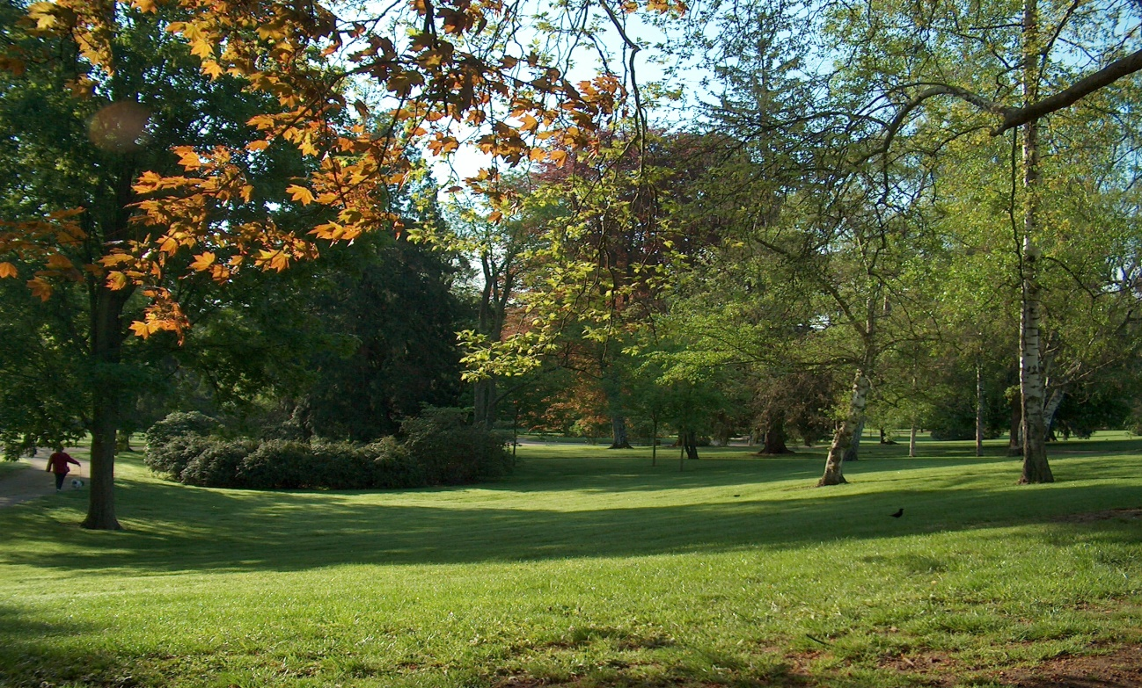
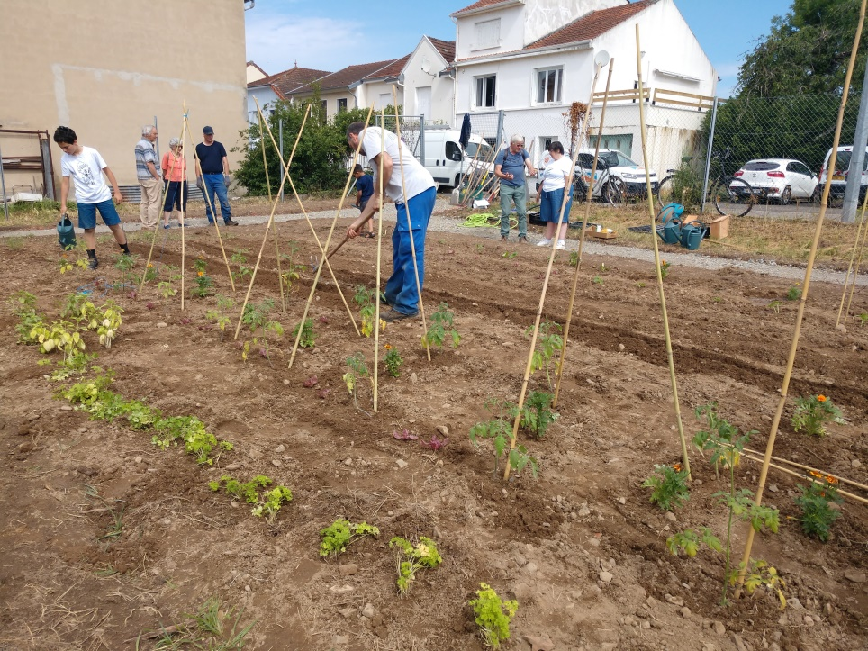
Les espaces de nature favorables à la santé
-Favorise la santé physique,
-Favorise la santé mentale,
-Favorise la santé sociale,

Slide 6
La Disponibilité et l’Accessibilité
Disponibilité: Adéquation entre la surface d’espace de nature et la population potentiellement bénéficiaire,
Accessibilité: Distance et temps de trajet entre un espace de nature et le domicile ou le lieu de travail,

Slide 7
Vichy: répartition des espaces-verts

Slide 8
Augmenter la fréquence et la durée de fréquentation des espaces-verts
-Les recommandations de l’OMS:12 m² d’espace de nature à moins de 300 m ou 5 mn du domicile.
-Leviers d’action:
1-Augmenter les surfaces d’espaces-verts et de nature:
PLU: SPR, EBC, Eléments de Paysage à Protéger, Espaces-verts à créer ou à protéger, Orientations d’Aménagement et de Programmation, trames vertes et bleues ,Coefficient de Biotop …

Slide 9
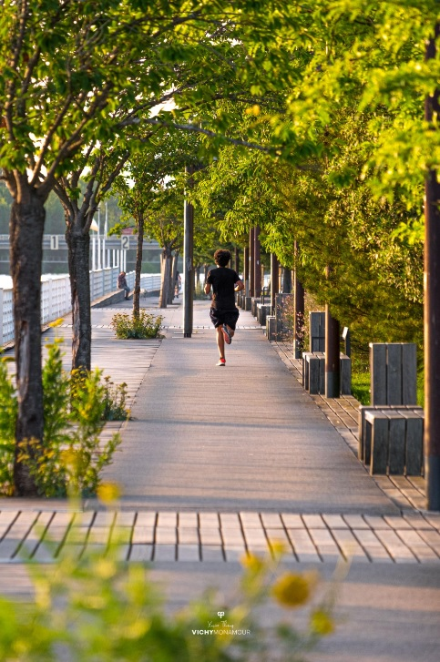
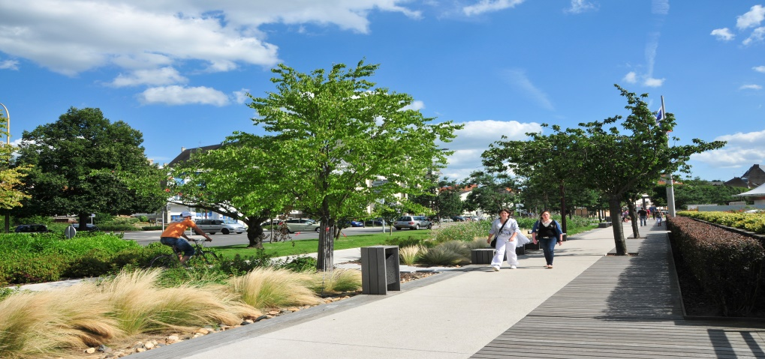
Augmenter la fréquence et la durée de fréquentation des espaces-verts
.
-Leviers d’action:
2-Augmenter l’accessibilité:
- Faciliter l’accès à tous: répartition, adéquation, dessertes (confort, lisibilité)…

Slide 10
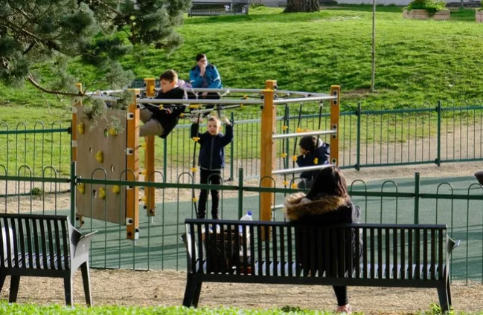
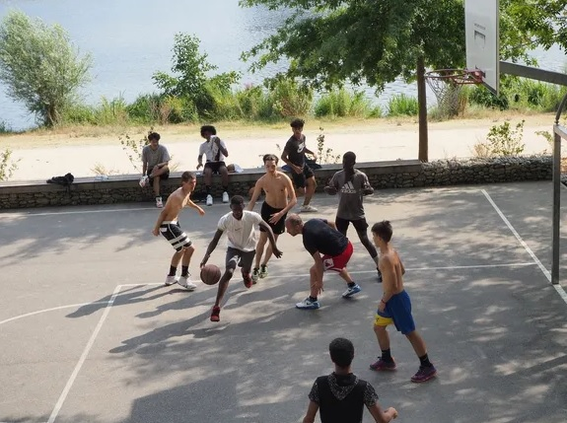
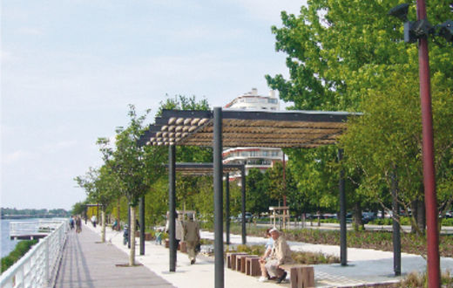
Favoriser l’investissement et la fréquentation des lieux:
-Diversifier les activités,

Slide 11
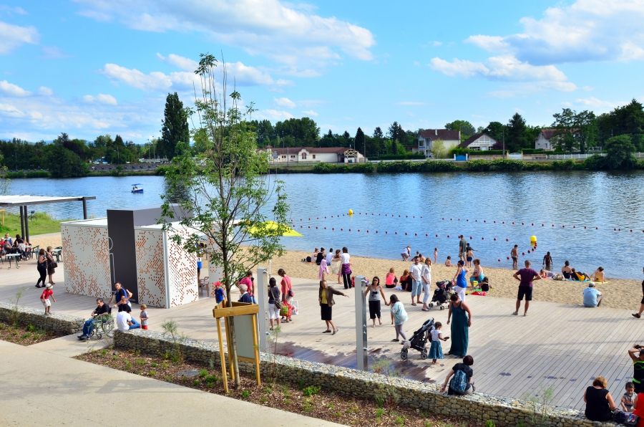
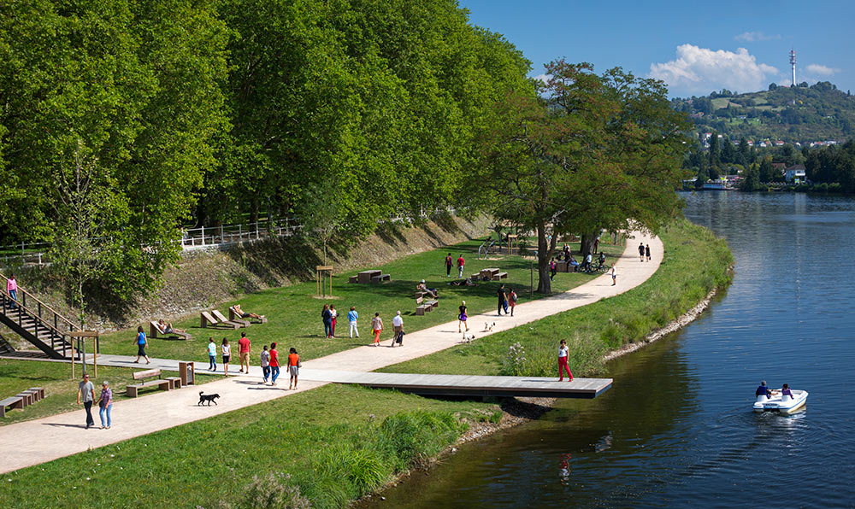
Favoriser l’investissement et la fréquentation des lieux:
-Veiller à être inclusif,

Slide 12
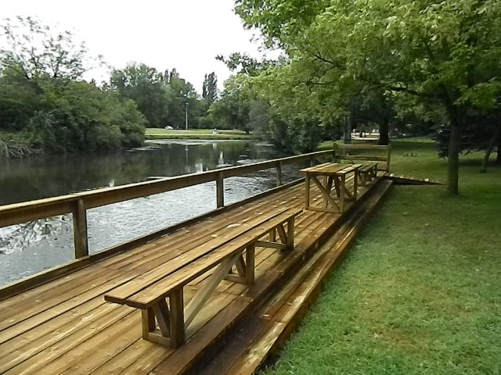
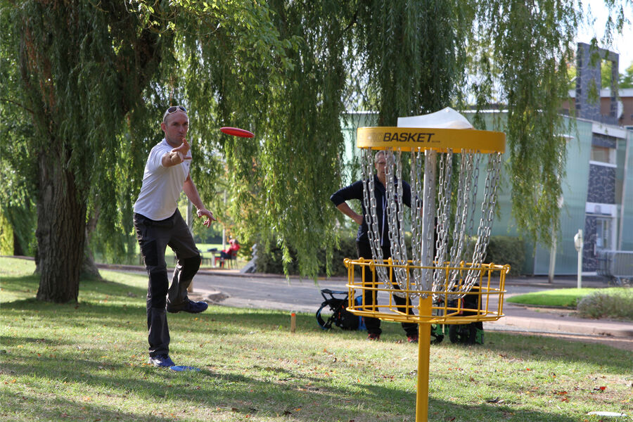
Favoriser l’investissement et la fréquentation des lieux:
-Prendre en compte les besoins et spécificités:
,

Slide 13
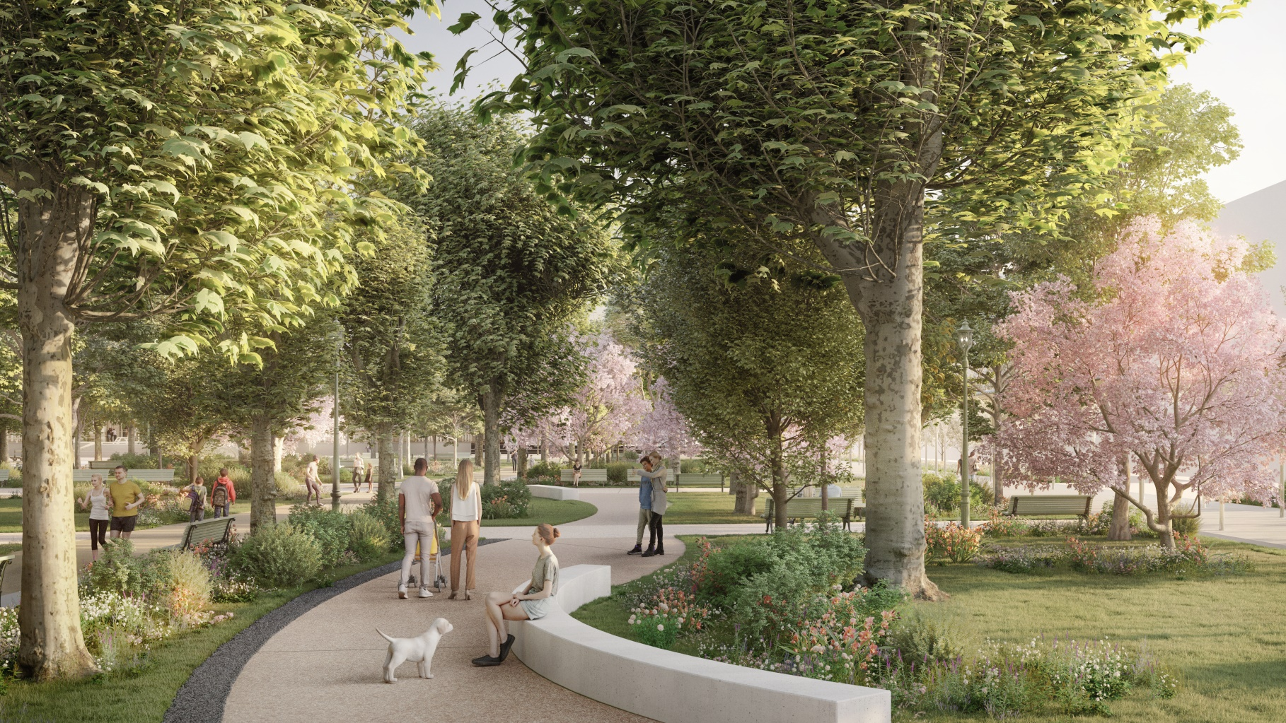
Favoriser l’investissement et la fréquentation des lieux:
-Des zones de repos :
,

Slide 14
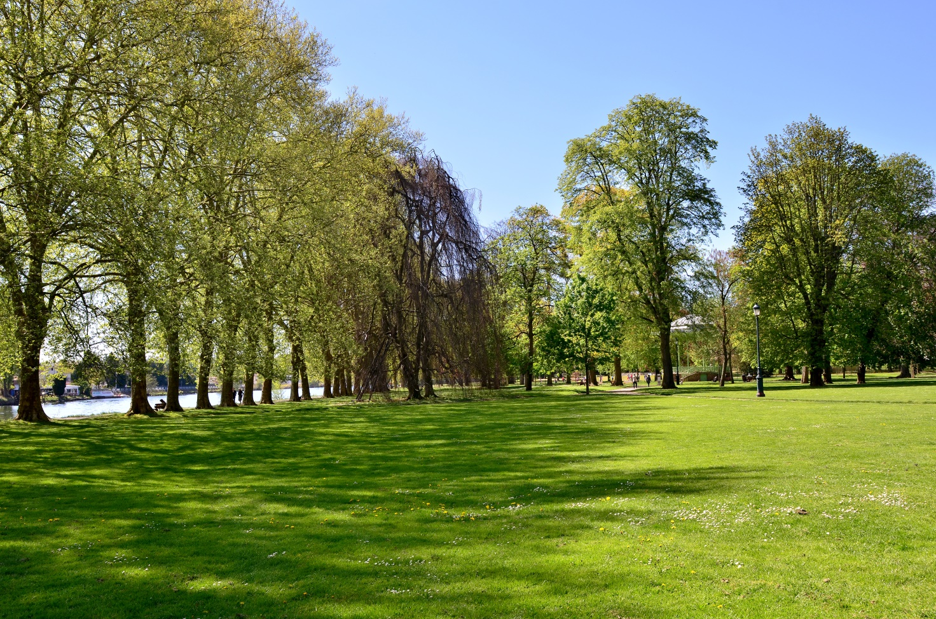
Favoriser l’investissement et la fréquentation des lieux:
- Des espaces libres propices aux activités physiques:

Slide 15
Favoriser l’investissement et la fréquentation des lieux:
-Multiplier les cheminements:
,

Slide 16
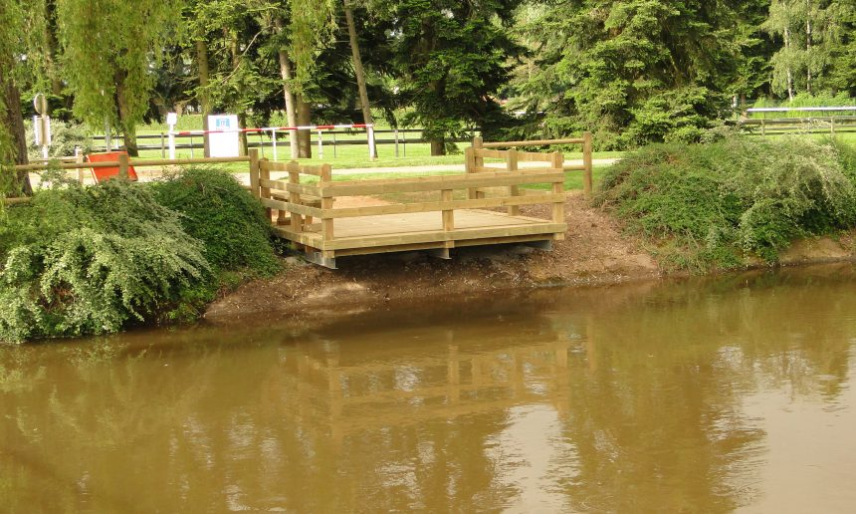
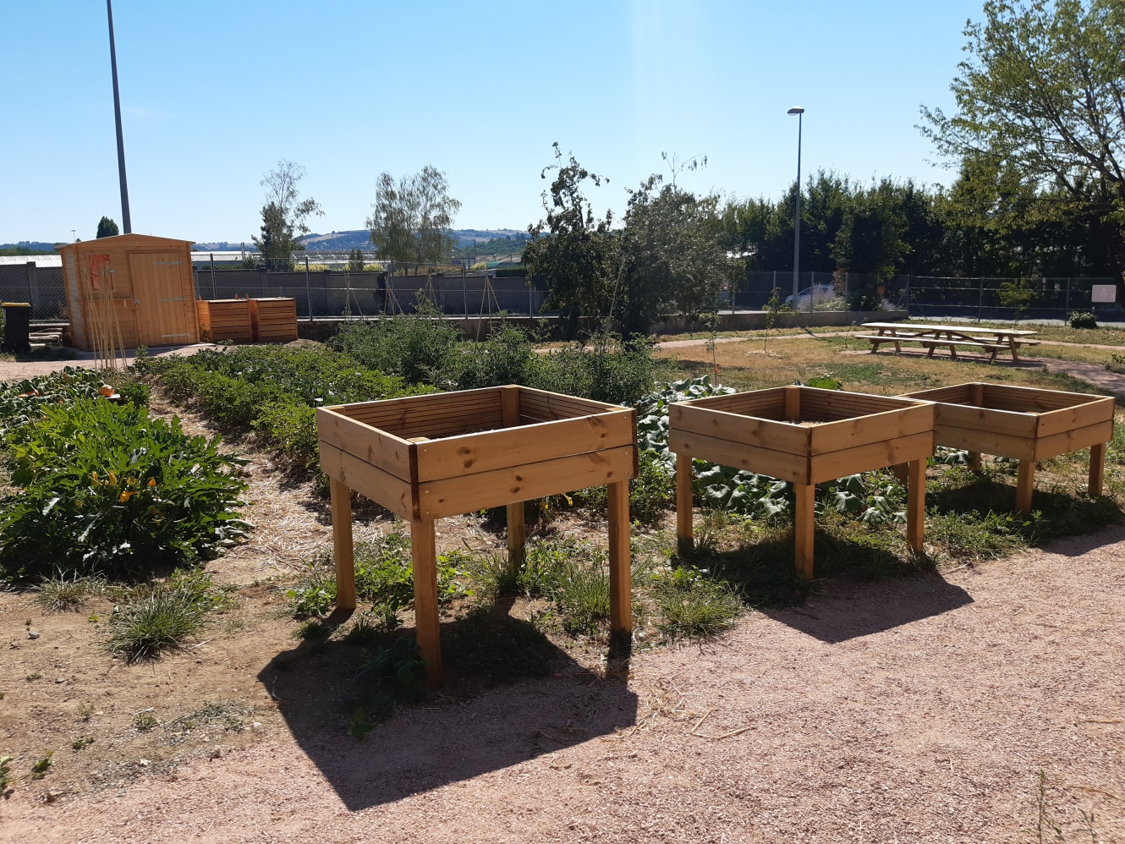
Favoriser l’investissement et la fréquentation des lieux:
-Prise en compte des publics défavorisés:
,

Slide 17
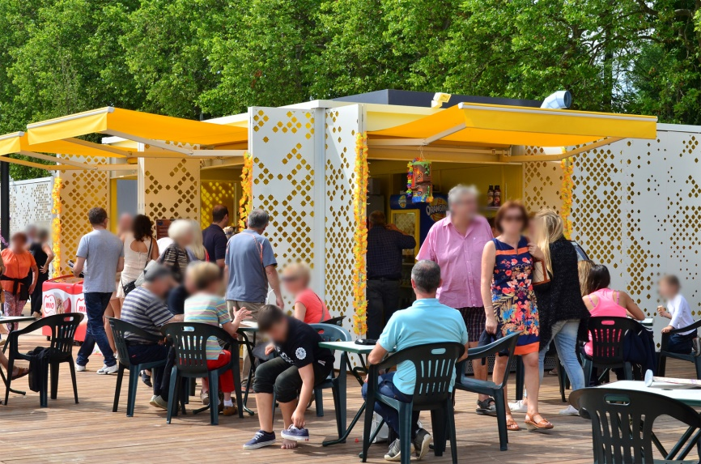
Favoriser l’investissement et la fréquentation des lieux:
-Contrôler la fréquentation:
-enquêtes de terrain
-compteurs deflux
Penser au confort:

Slide 18
La Biodiversité
La diversité d’espèces augmente les effets sur la santé mentale:
- L’hétérogénéité paysagère apporte un bénéfice sur la santé mentale (présence des 3 strates végétales)
- Importance de la perception des usagers (ambiances végétales)

Slide 19
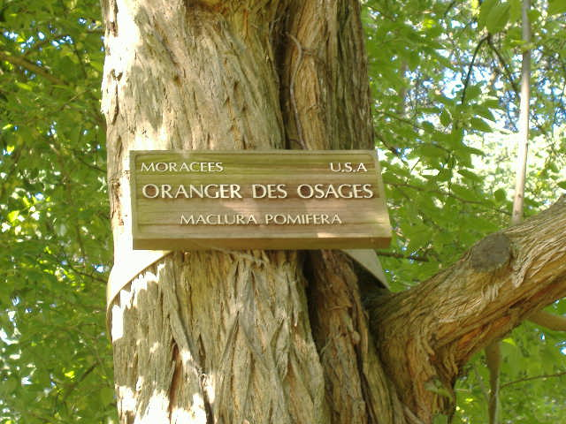
La Biodiversité
Leviers d’action:
-Augmenter la diversité d’espèces végétales
-Veiller au niveau d’hétérogénéité paysagère
- Atlas de la biodiversité

Slide 20
La Biodiversité

Slide 21
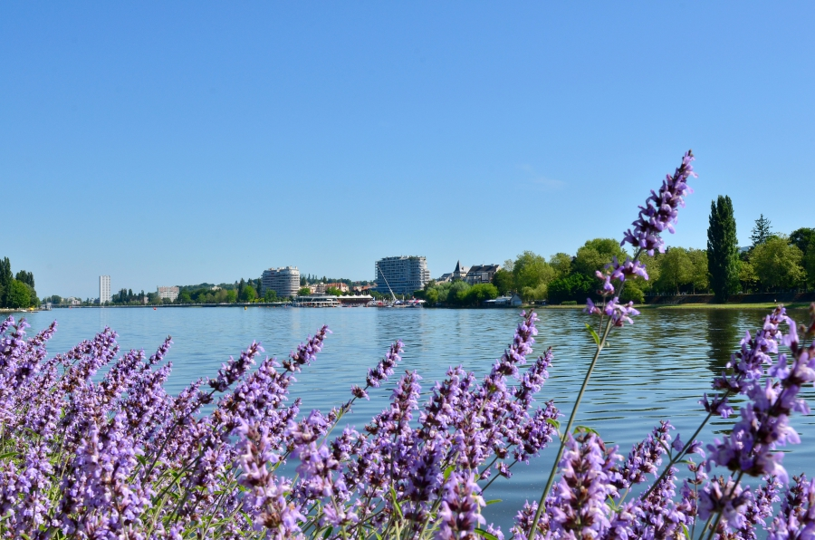
Les Arbres et l’eau
-Les effets bénéfiques sur la santé sont majorés dans les espaces comprenant de nombreux arbres (espaces perçus comme naturels )
-La présence de l’eau a une influence sur la santé mentale
-La présence combinée d’arbres et d’eau participe au service de réduction des ilôts de chaleur

Slide 22
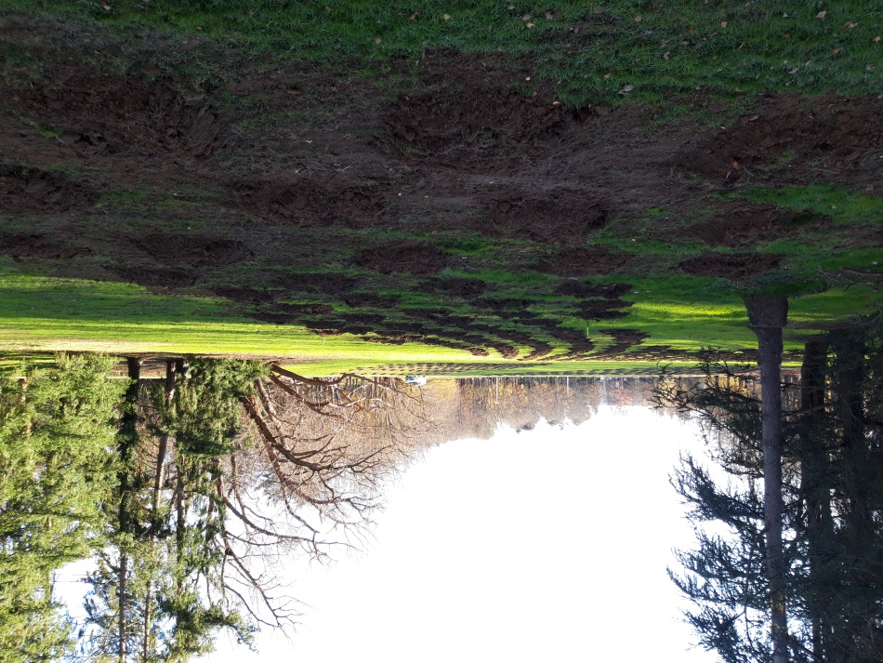
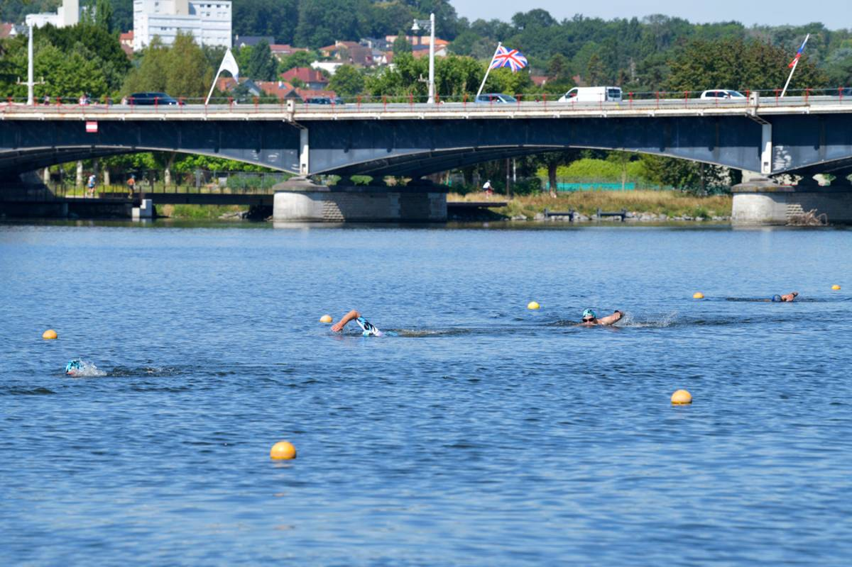
Les Arbres et l’eau
-Leviers d’action:
-Augmenter le nombre et la diversité des arbres
-Optimiser le présence de l’eau naturelle

Slide 23
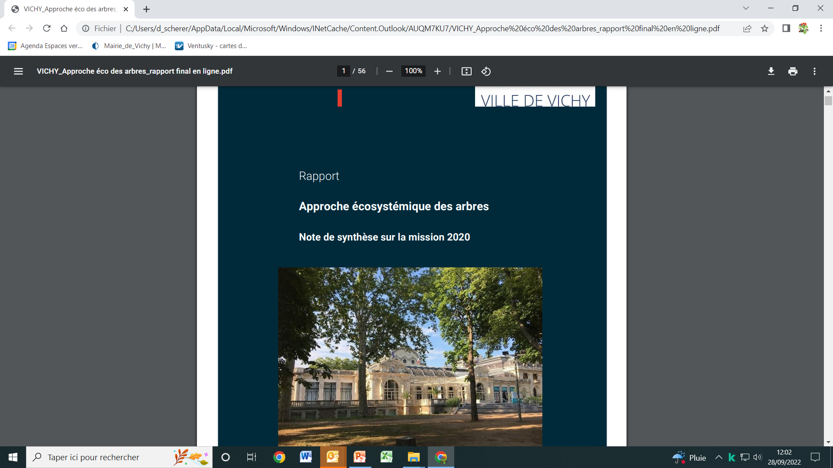
Les Arbres et l’eau

Slide 24
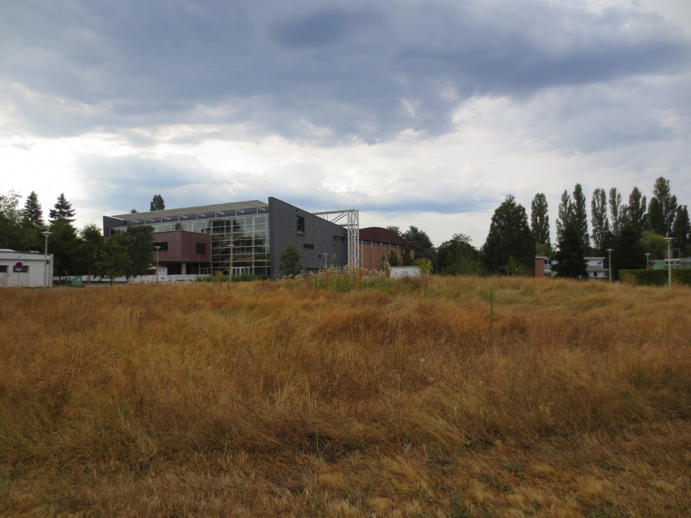
Gestion des espaces de nature favorables à la santé
-La gestion extensive augmentant la naturalité des espaces renforce les effets bénéfiques sur la santé,

Slide 25
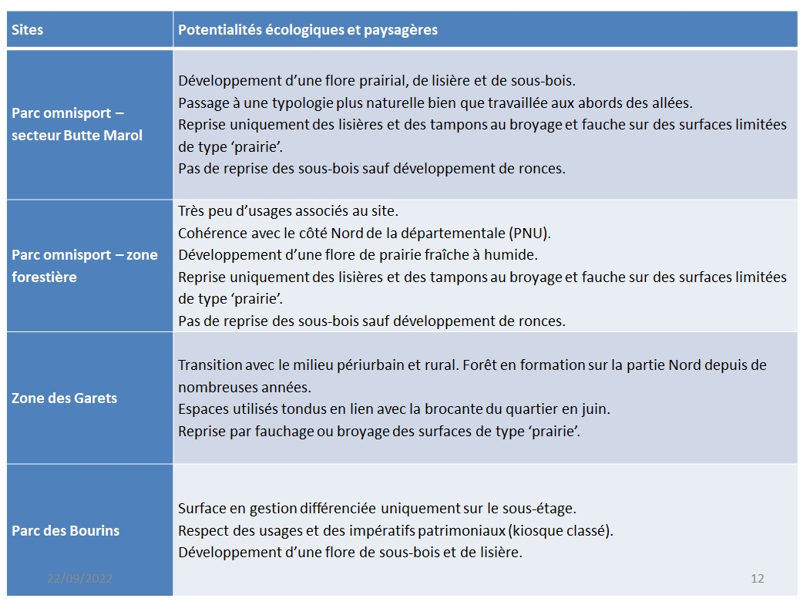
Gestion des espaces de nature favorables à la santé
-Leviers d’action:
1-Mise en place d’un plan de gestion différenciée:

Slide 26
Gestion des espaces de nature favorables à la santé
-Leviers d’action:
1-Mise en place d’un plan de gestion différenciée:

Slide 27
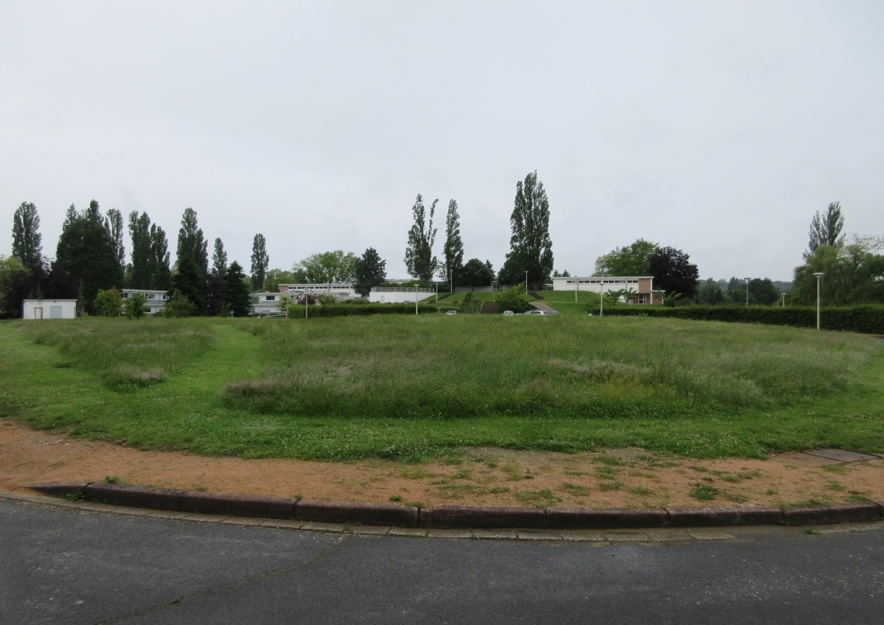
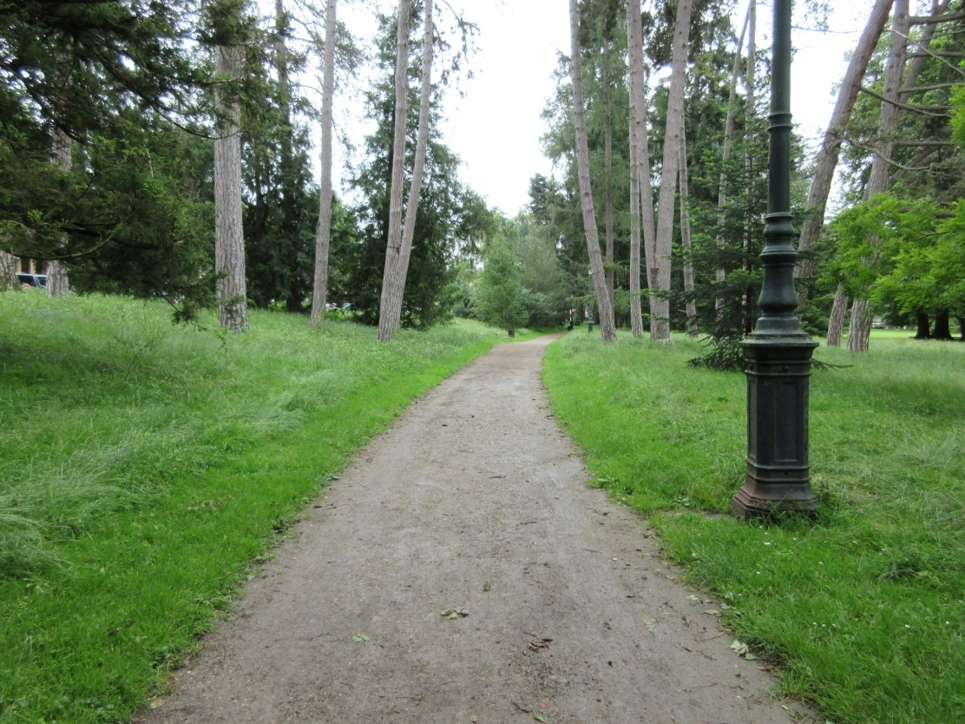
Gestion des espaces de nature favorables à la santé

Slide 28
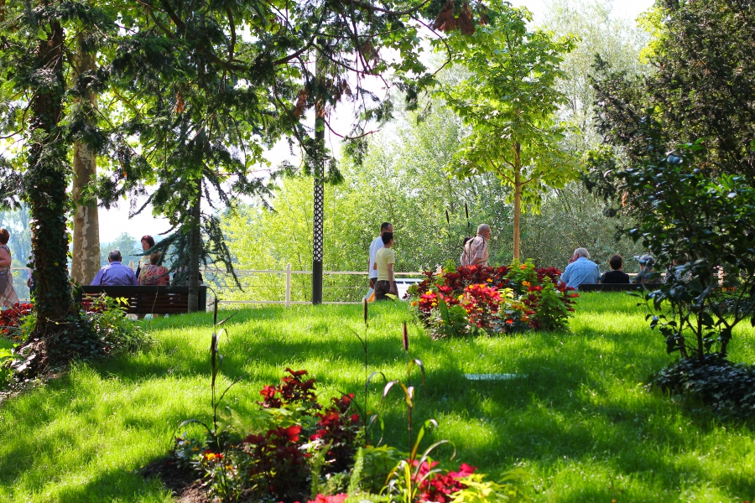
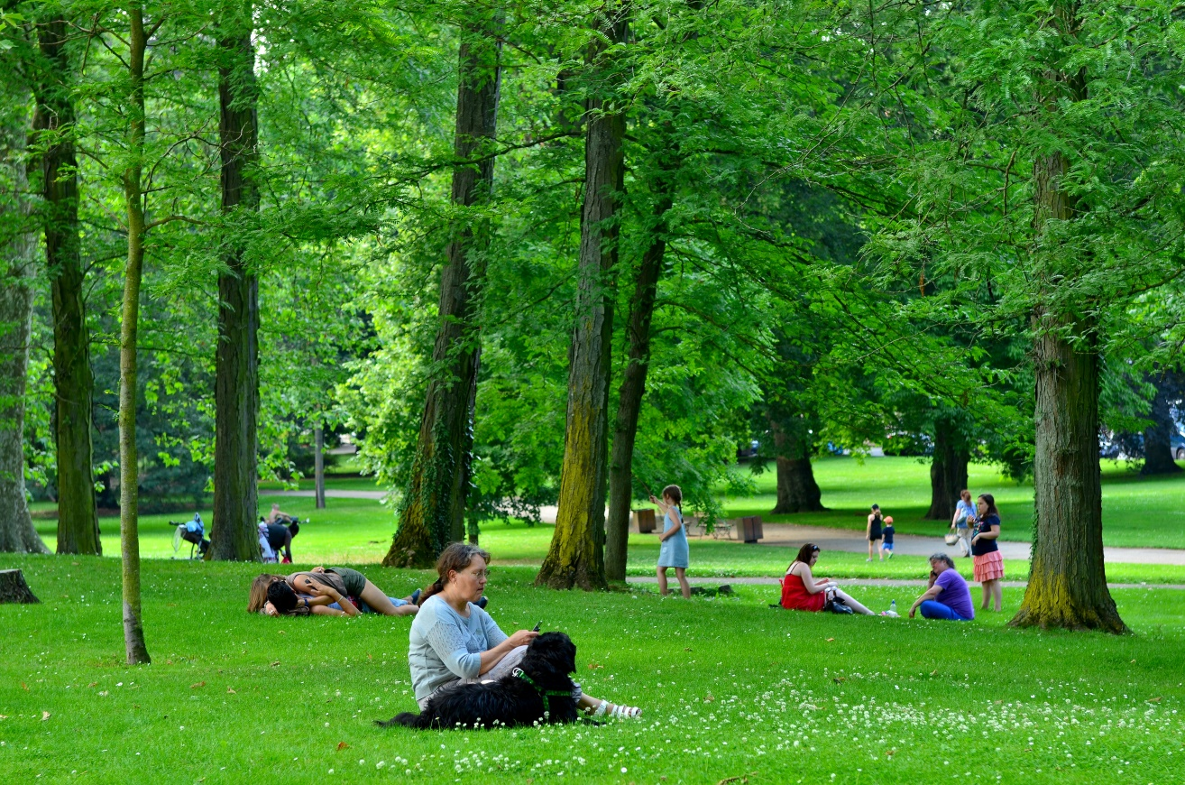
Gestion des espaces de nature favorables à la santé

Slide 29
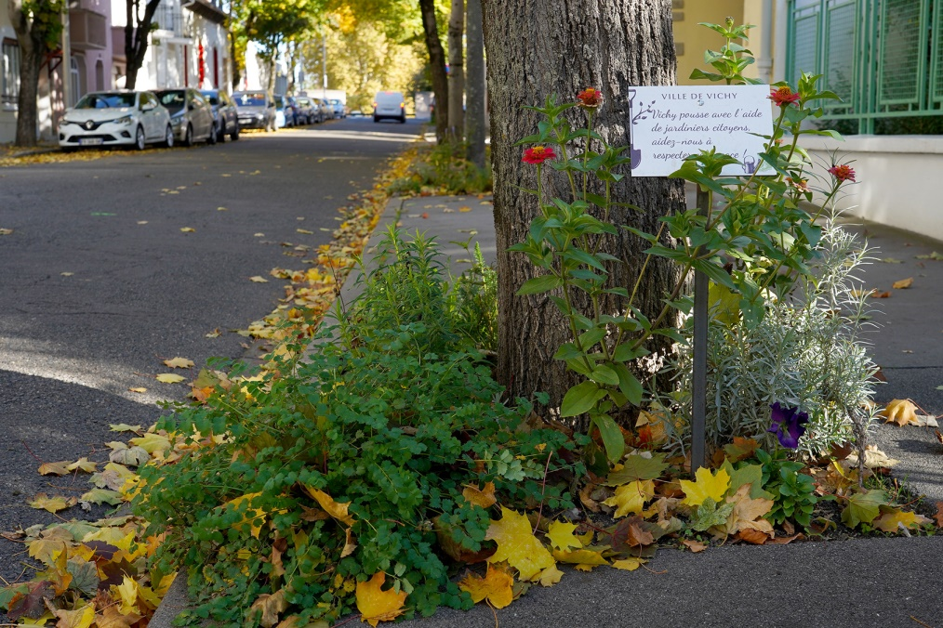
Gestion des espaces de nature favorables à la santé
Leviers d’action:
2- Favoriser l’acceptation:

Slide 30
Gestion des espaces de nature favorables à la santé
Leviers d’action:
2-Favoriser l’acceptation:

Slide 31
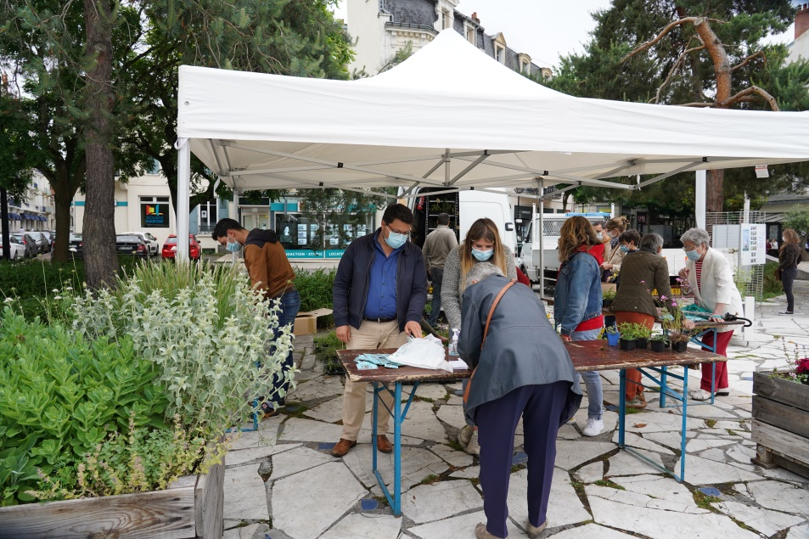
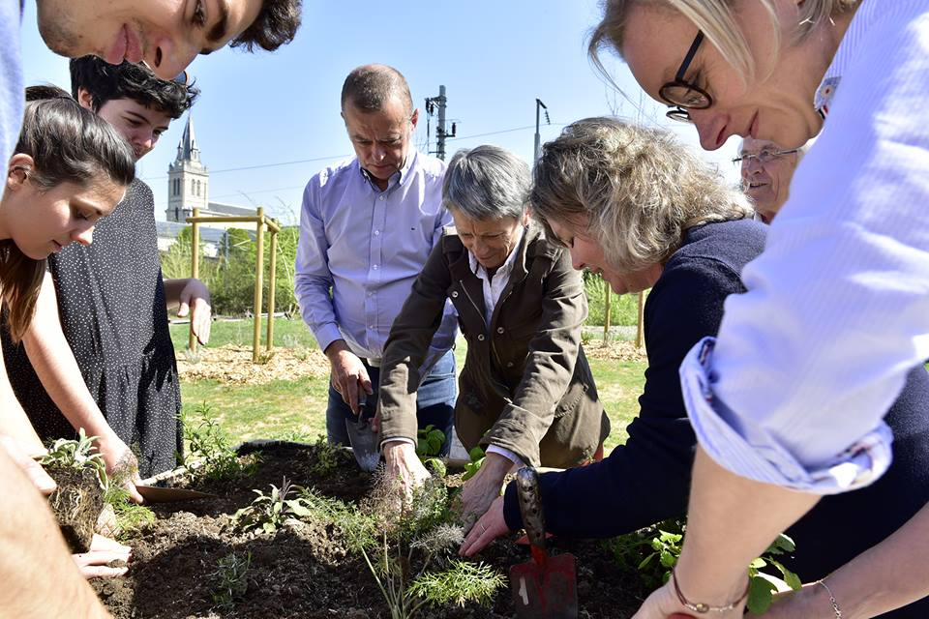
Gestion des espaces de nature favorables à la santé
2-Favoriser l’acceptation:

Slide 32
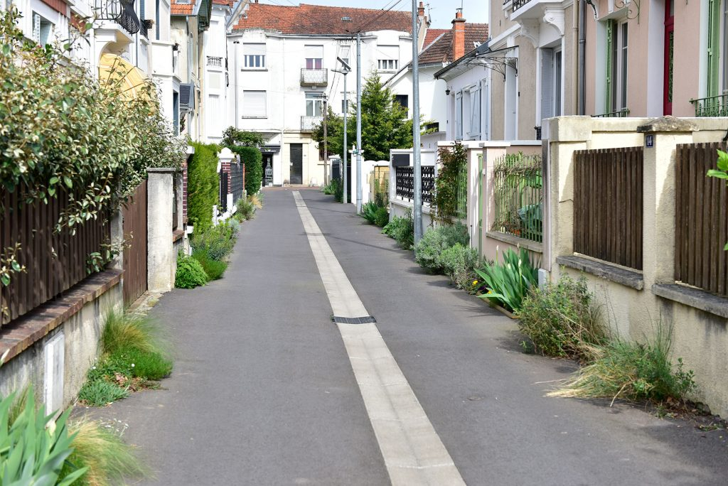
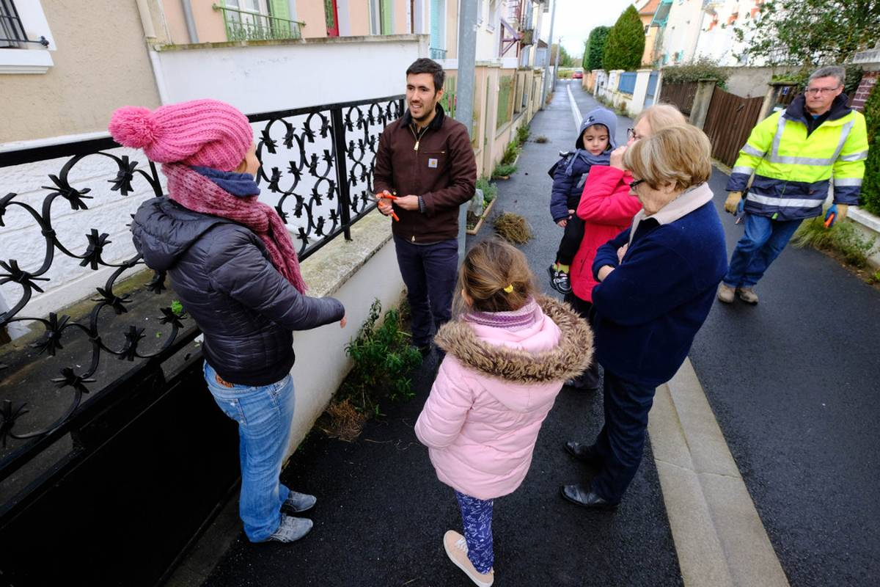
Gestion des espaces de nature favorables à la santé
2-Favoriser l’acceptation:

Slide 33
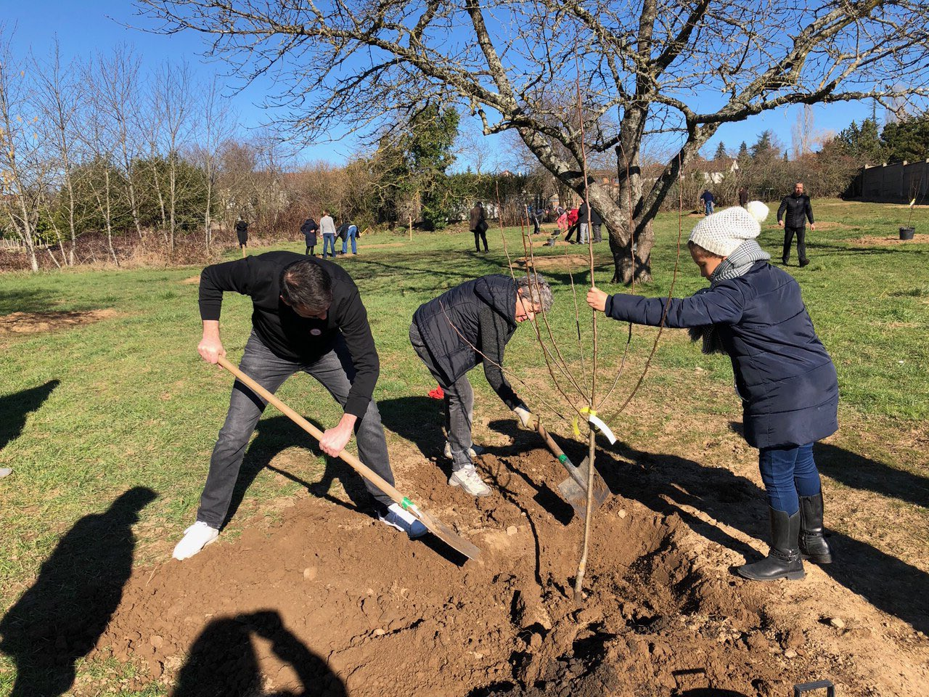
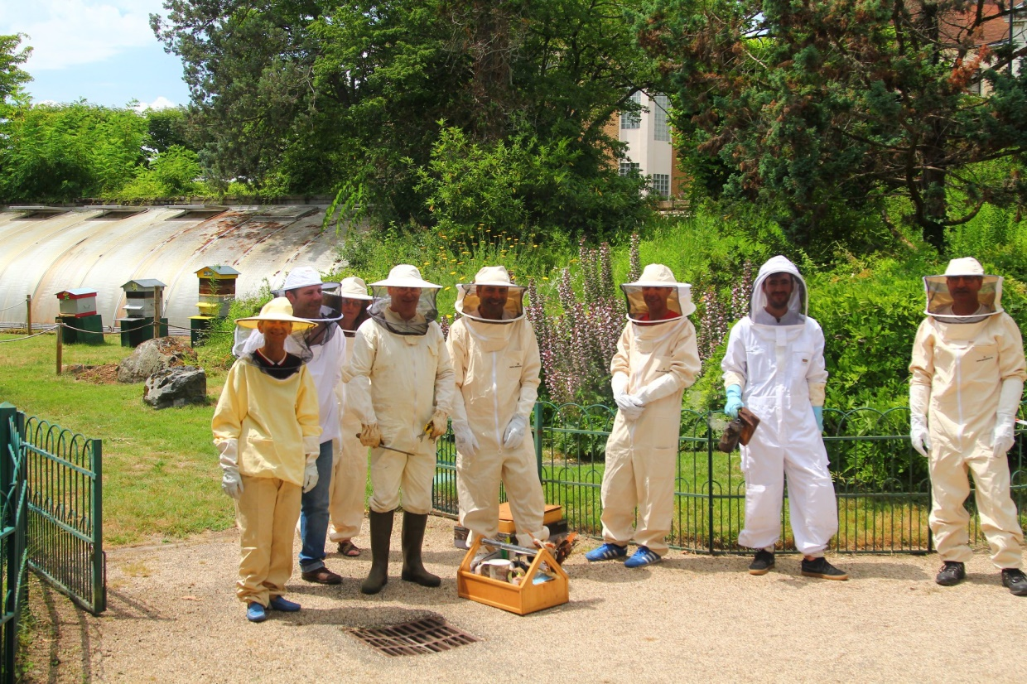
Gestion des espaces de nature favorables à la santé
2-Favoriser l’acceptation:

Slide 34
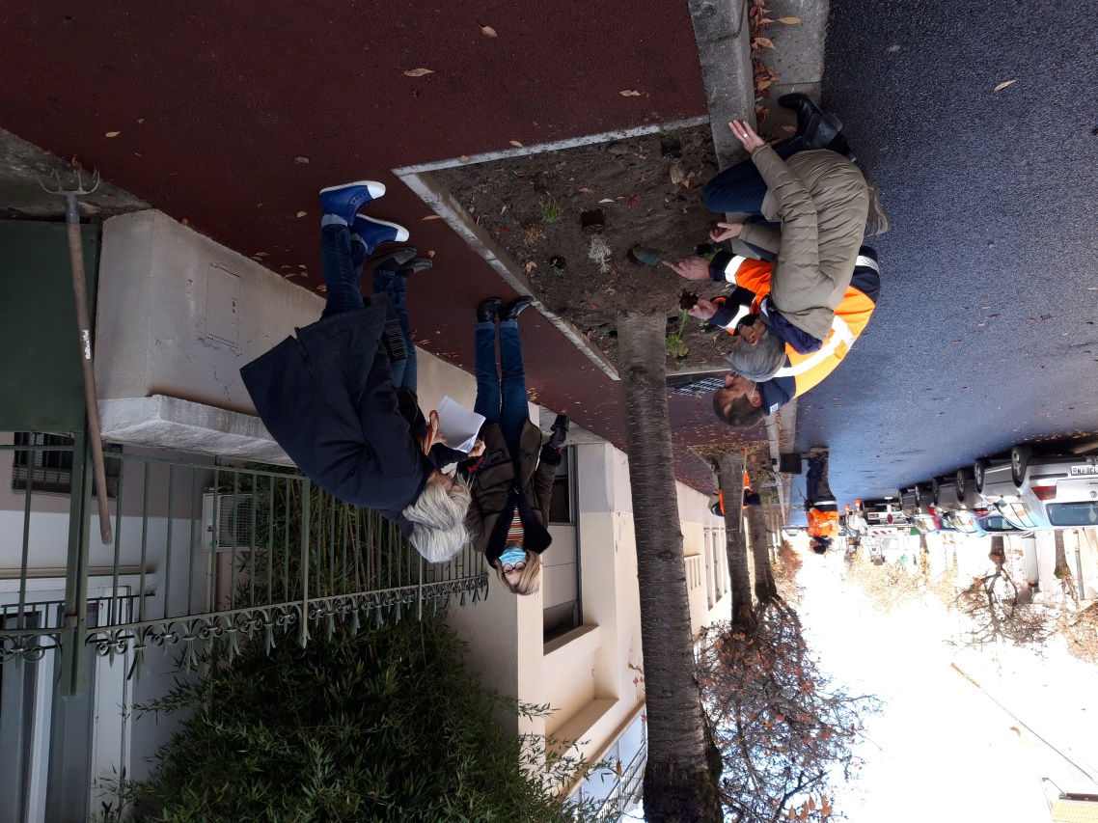
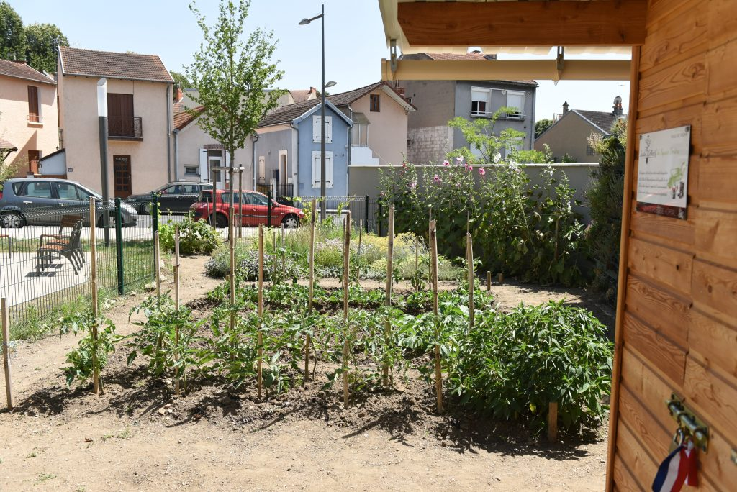
Gestion des espaces de nature favorables à la santé
2-Favoriser l’acceptation:

